Slide 1


QQ表情的使用
柳峰
http://blog.csdn.net/lyq8479
http://edu.csdn.net

Slide 2
网络表情
1982年9月19日，美国卡内基·梅隆大学的斯科特·法尔曼教授在BBS上首次输入了这样一串ASCII字符“:-)”，人类历史上第一张电脑笑脸就此诞生。
:-)
☺
:-(
☹
发言者是开玩笑的
微笑
发言者是严肃的
悲伤

Slide 3
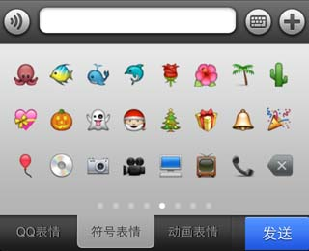
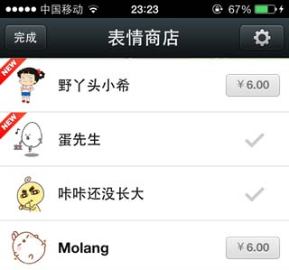
微信支持的网络表情
微信支持的网络表情包括QQ表情、符号表情、动画表情等，而且还支持从表情商店购买下载更多的表情。
微信 v4.5
微信 v5.0

Slide 4
在公众号中使用QQ表情
在微信的聊天窗口中， QQ表情呈现为一张张图片，但在微信服务器与公众号服务器之间却是以文本形式传输的。
// 文本消息的内容
String content = requestMap.get(“Content”);
// QQ表情“呲牙”的符号代码
if(content.equals(“/::D”))
… …
// 回复3个QQ表情“疑问”
textMessage.setContent(“什么事情这么高兴啊？ [疑问] /疑问 /:?”);
… …
}

Slide 5
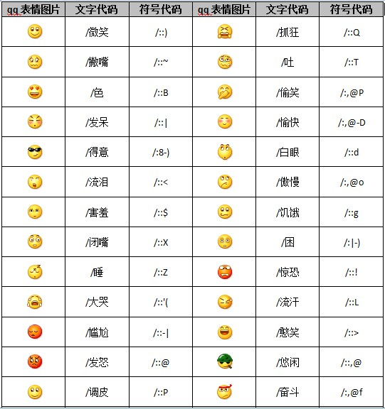
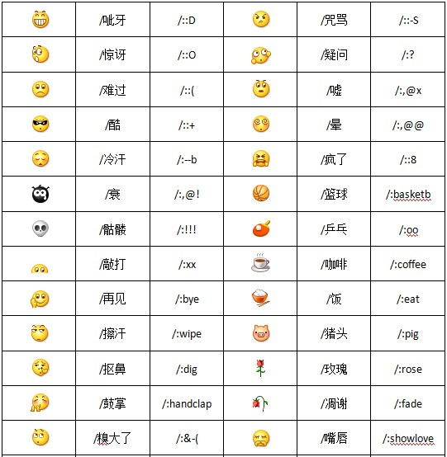
QQ表情代码表（1）

Slide 6
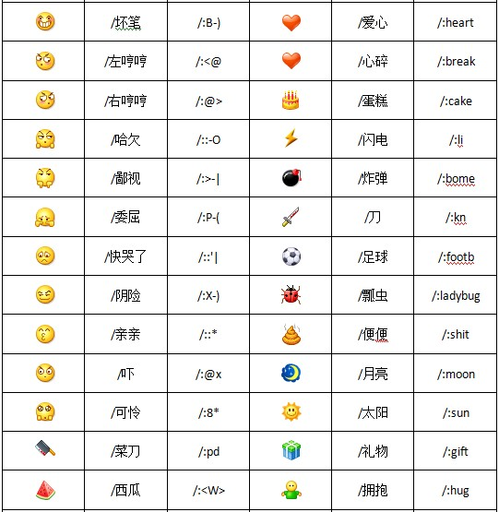
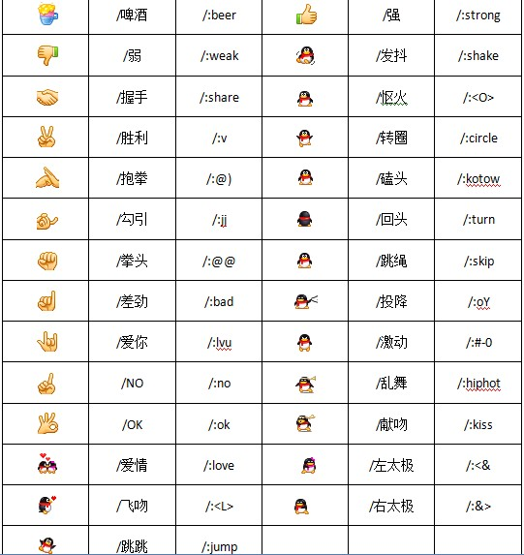
QQ表情代码表（2）

Slide 7
THANKS
本课程由柳峰提供
畅销书《微信公众平台应用开发：方法、技巧与案例》作者
CSDN网站：www.csdn.net
企业服务：http://ems.csdn.net/
人才服务：http://job.csdn.net/
CTO俱乐部：http://cto.csdn.net/
高校俱乐部：http://student.csdn.net/
程序员杂志：http://programmer.csdn.net/
CODE平台：https://code.csdn.net/
项目外包：http://www.csto.com/
CSDN博客：http://blog.csdn.net/
CSDN论坛：http://bbs.csdn.net/
CSDN下载：http://download.csdn.net/

